Slide 1

耳朵裡的動物園
The Zoo Inside Your Ear
2026 世界睡眠月｜沉浸式共創策展提案

Slide 2

提案背景
睡眠問題，已成為現代人最普遍、卻也最被忽略的心理狀態之一。
多數人的失眠，並非來自環境干擾，而是源於腦內停不下來的噪音。
對明天的焦慮、
對今天的後悔、
對人際與社交的恐懼，
這些情緒在夜深時被無限放大，成為一種持續運轉的「腦內派對」。

Slide 3
核心概念
結合「世界睡眠日」與「耳酷點子」品牌理念，
打造一座「深夜動物園」。
透過生成式 AI 技術，將使用者抽象的焦慮與腦內噪音，即時轉化為獨一無二的手繪動物與客製化幽默文案；
這不僅是一場心理測驗，更是一次溫暖的數位修復，讓每個不想睡的靈魂，都能在萬人共棲的地圖中，找到專屬於自己的棲息與陪伴。

Slide 4
專案亮點
低門檻的互動誘餌：將睡眠議題「遊戲化」
透過輕鬆直覺的互動機制，降低大眾參與的心理門檻，提升活動參與率，協助品牌成功觸及更多潛在客戶。
深度共鳴：從「焦慮」轉化為「被理解」
將抽象的心理狀態轉化為自帶社交話題的「動物標籤」，透過角色的投射創造身分認同感。
群體療癒：打造「共創睡眠地圖」
打破測驗的孤島體驗，構建萬人共棲的「線上動物園」。延長使用者的停留時間與回訪意願，更將群體互動轉化為品牌視覺資產。

Slide 5
使用者體驗旅程
入園 受「深夜動物園」的神秘氛圍吸引，點擊推開虛擬大門。
測驗 透過 5 題沉浸式繪本問答，在毫無壓力的情境中，探索潛意識裡的真實模樣。
領證 獲得專屬「入園通行證」，看見內心那隻「不想睡的小動物」，產生強烈的角色投射。
共創 降落至「萬人共創地圖」尋找同類，並在互動中領取專屬的「耳酷處方」。

Slide 6
預期效益
社群擴散力：創造主動分享的契機
藉由 AI 生成的趣味分析與獨特的「飼育員視角」創造話題，讓測驗結果成為使用者想主動分享的個性內容，吸引更多新用戶參與。
名單獲取效益：持續累積潛在客群
透過沈浸式體驗觸及更多受眾，在互動過程中引導加入 LINE 官方帳號，累積可長期經營的客群名單。
品牌心佔率：建立溫暖的陪伴形象
跳脫單純的功能性銷售，透過感性策展建立品牌差異化。讓耳酷從「販售助眠產品」，升級為使用者在深夜時願意信賴的心理支持夥伴。

Slide 7
服務範疇
1. 核心體驗建置
「AI 深夜動物園」心理測驗網站
  含 UI/UX 介面設計、前端互動開發
  生成式 AI 圖像與文案串接
  測驗邏輯與結果頁面建置
2. 數位行銷素材
社群宣傳貼文 x 1 式
  適用於 IG / FB / Threads，作為活動上線宣告與擴散。
廣告投放貼文 x 1 式
  針對導流成效優化之視覺設計。
會員行銷素材 (CRM)
  EDM 電子報設計 x 1：針對 Email 會員進行深度溝通。
  LINE@ 推播圖文 x 1：針對官方帳號好友進行即時導流。

Slide 8
服務範疇
3. 實體接觸點設計
活動宣傳海報 x 1
  用於線下門市或活動現場張貼，引導掃描 QR Code 入園。
出貨小卡 x 1
  隨貨附贈的驚喜設計，將電商消費者導流至線上體驗。

Slide 9
心理測驗
內容企劃

Slide 10
The Zoo Inside Your Ear
耳朵裡的動物園
睡不著的聲音不是雜訊，
是你心裡的小動物在夢遊。
別急著趕走牠，看看今晚是誰陪著你？
CTA：躡手躡腳跟進去
(耳酷logo)

Slide 11
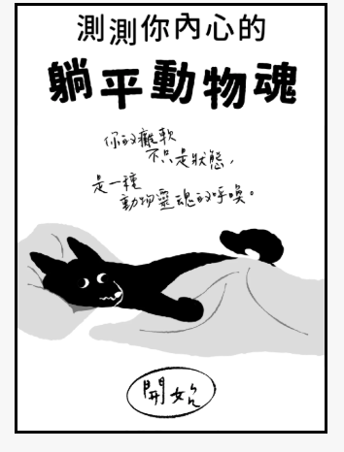
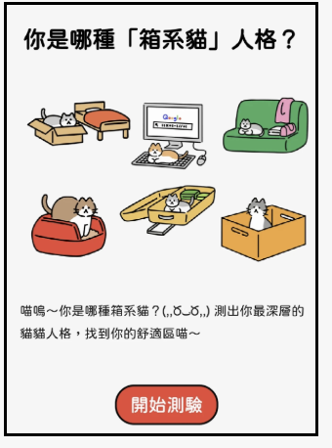
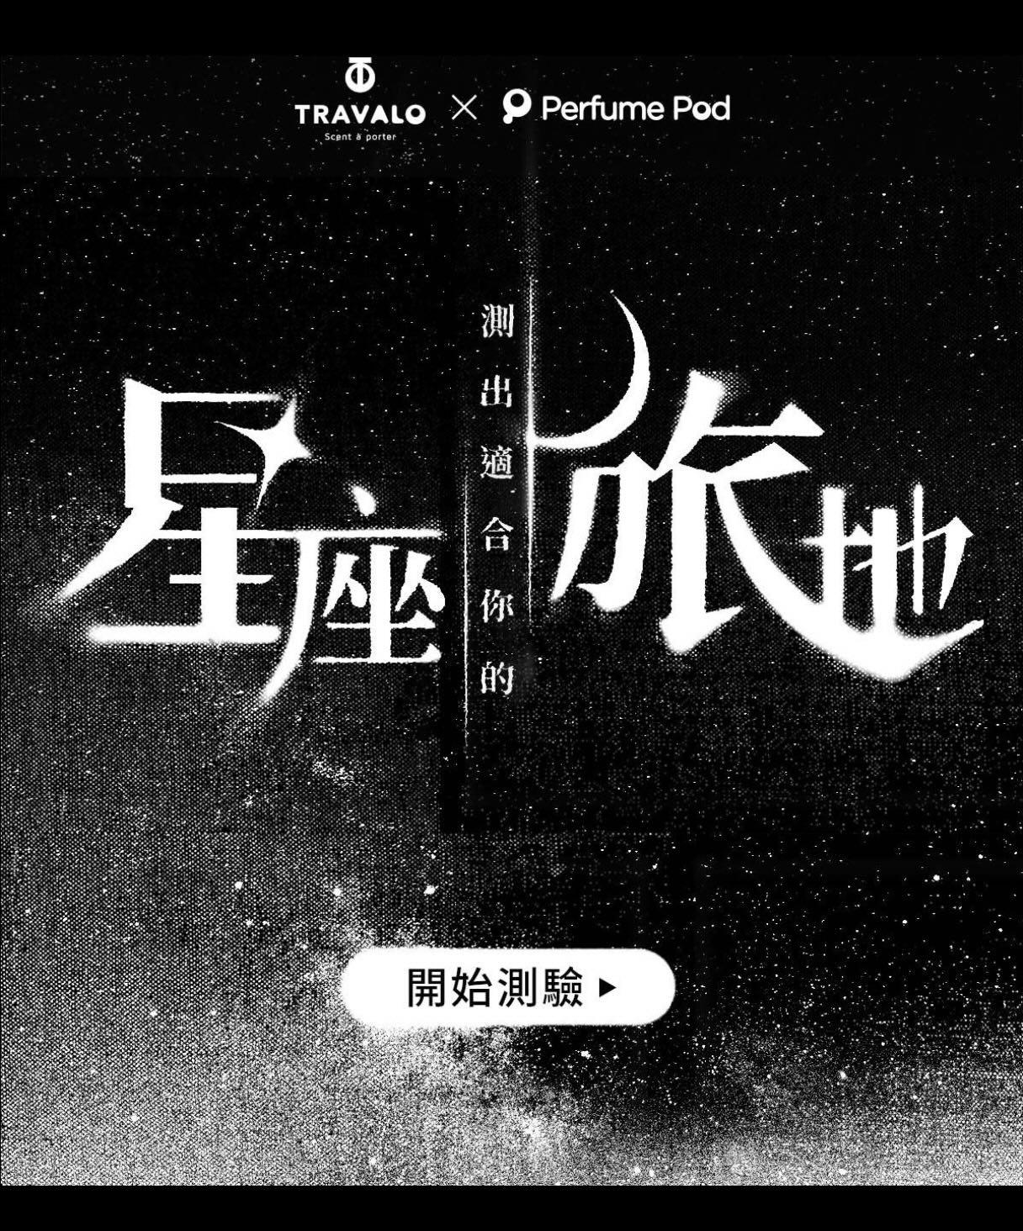
首頁風格

Slide 12
The Zoo Inside Your Ear
耳朵裡的動物園
Question1/5
躡手躡腳走進去後，你發現這座深夜動物園現在的狀態是...？
A
B
C
D
(耳酷logo)
Q1. 入口狀態（判斷現況）
躡手躡腳走進去後，你發現這座深夜動物園現在的狀態是...？
A. 正在開趴踢（亢奮型）
霓虹燈閃爍，大家看起來都嗨到不行，完全沒有要睡的意思。
B. 起了一場大霧（迷惘型）
什麼都看不清楚，只覺得大家好像都在夢遊，走路搖搖晃晃的。
C. 像是圖書館（壓抑型）
安靜到連掉根針都聽得見，大家都屏住呼吸不敢發出聲音。
D. 軟綿綿的雲朵（放鬆型）
地板軟軟的，空氣懶懶的，走沒兩步就想直接躺下。

Slide 13
The Zoo Inside Your Ear
耳朵裡的動物園
Question2/5
閉上眼睛仔細聽，你覺得背景播放的 BGM比較像什麼？
A
B
C
D
(耳酷logo)
Q2. 背景雜訊（判斷腦內聲音）
閉上眼睛仔細聽，你覺得背景播放的 BGM比較像什麼？
A. 隔壁鄰居的電視聲（思緒混亂）
好像有十個人同時在講話，資訊量爆炸，聽不清楚但停不下來。
B. 裝修的鑽孔聲（焦慮緊張）
咚滋咚滋的心跳聲，讓人有點坐立難安，想找地方躲起來。
C. 單曲循環的洗腦歌（強迫/糾結）
某一段旋律一直鬼打牆，越叫它停，它越大聲。
D. 下雨天的白噪音（平靜/想睡）
悶悶的、沙沙的，聽著聽著眼皮就越來越重了。

Slide 14
The Zoo Inside Your Ear
耳朵裡的動物園
Question3/5
草叢裡突然冒出一隻毛茸茸的小傢伙盯著你，你覺得牠想幹嘛？
A
B
C
D
(耳酷logo)
Q3. 動物接觸（判斷社交/依賴需求）
草叢裡突然冒出一隻毛茸茸的小傢伙盯著你，你覺得牠想幹嘛？
A. 盯著我看（防衛/觀察）
牠一動也不動，好像在跟我玩「誰先眨眼就輸了」的遊戲。
B. 舉著空碗（渴望照顧/被愛）
牠看起來餓壞了，正在用無辜的眼神暗示我交出宵夜。
C. 瘋狂磨蹭（渴望陪伴/依賴）
牠直接黏上來討摸摸，像個巨型暖暖包一樣甩都甩不掉。
D. 無視我（獨立/自我）
牠只是翻了個身，喬個舒服的姿勢繼續睡，完全不把我放在眼裡。

Slide 15
The Zoo Inside Your Ear
耳朵裡的動物園
Question4/5
這時候你才發現，自己背上好像背著一個東西，那是什麼？
A
B
C
D
(耳酷logo)
Q4. 隨身行李（判斷壓力源）
這時候你才發現，自己背上好像背著一個東西，那是什麼？
A. 沒說出口的那句話（後悔/檢討）
裡面裝滿了今天說錯的話、做錯的事，死沈死沈的。
B. 快要飄走的氣球（空虛/迷惘）
抓著它腳不著地，有點沒安全感，不知道會被帶去哪。
C. 超長待辦清單（工作壓力/責任）
長到拖在地板上，走起路來還會發出沙沙沙的聲音。
D. 軟綿綿的大枕頭（自在/無負擔）
沒什麼別的，我就是準備好隨時隨地都要睡覺的。

Slide 16
The Zoo Inside Your Ear
耳朵裡的動物園
Question5/5
逛了一圈，你終於找到一個最舒服的秘密基地。你現在最想在那裡做什麼？
A
B
C
D
(耳酷logo)
Q5. 最終願望（生成結果關鍵）
逛了一圈，你終於找到一個最舒服的秘密基地。你現在最想在那裡做什麼？
A. 變成捲餅（需要安全感）
用棉被把自己裹成一條壽司卷，誰都別想把它撥開。
B. 倒垃圾時間（需要宣洩）
找個樹洞（或朋友），把心裡的廢話全部倒光光。
C. 開啟飛航模式（需要獨處）
戴上耳機，切斷所有訊號，我只想自己靜一靜。
D. 跟著大家一起軟爛（需要放鬆）
什麼都不做，就只是想跟動物們癱在一起發呆。

Slide 18
The Zoo Inside Your Ear
耳朵裡的動物園
主視覺
已讀不回樹懶
「 我不是不回，只是動作比較慢... 」
#能躺就不坐 #間歇性失蹤 #時區不同步
腦內噪音： 靜音 ──●──────── 吵鬧
社交電力： 沒電 ●────────── 充沛
飼育員的筆記
這隻樹懶的「慢」，其實是一種對抗快節奏世界的高級防禦機制。你也一樣，不需要隨時都在線上待命。今晚，就允許自己把世界調成 0.5 倍速，安心地慢下來吧。
加入 LINE 領取【專屬睡眠處方】
列印我的入園通行證
發送邀請函
主視覺：AI 生成的「人+動物」互動圖。
大標題：角色名稱。
金句：Slogan。
標籤：#Hashtags。
量表：腦內噪音 (低-高) / 社交電力 (弱-強)。
筆記：飼育員的溫暖解析 (Gemini 生成)。
【驗票入園】
加入 LINE 領取【專屬睡眠處方】
列印我的入園通行證（儲存圖片按鈕）
發送邀請函（分享按鈕）

Slide 19
首頁風格

Slide 20
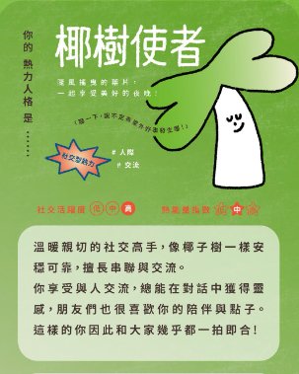

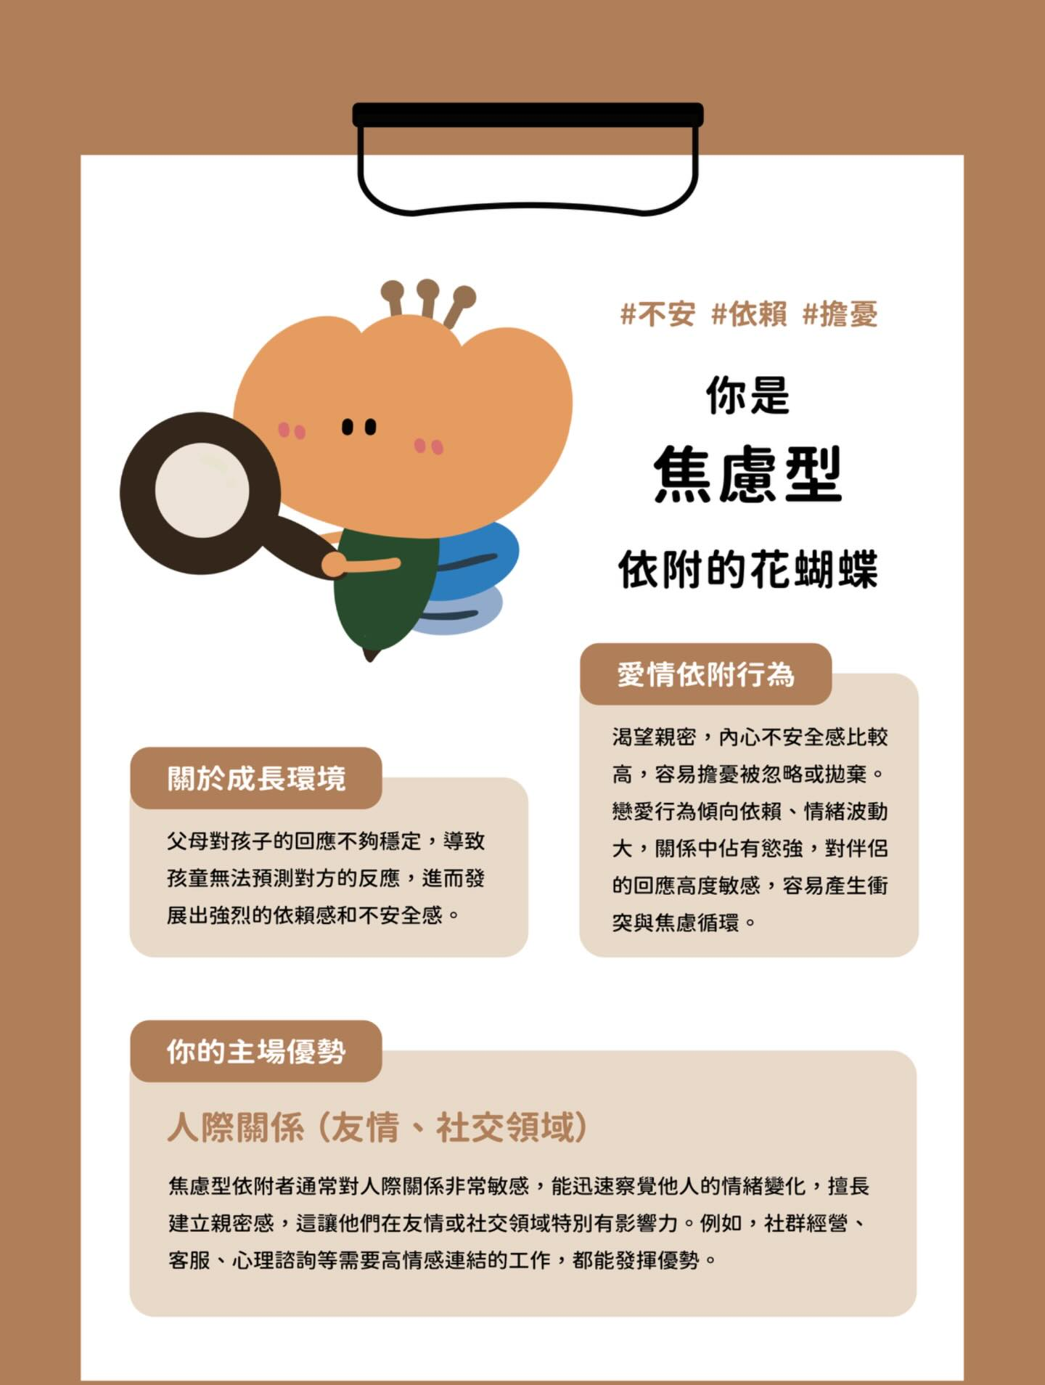
測驗結果頁面

Slide 21
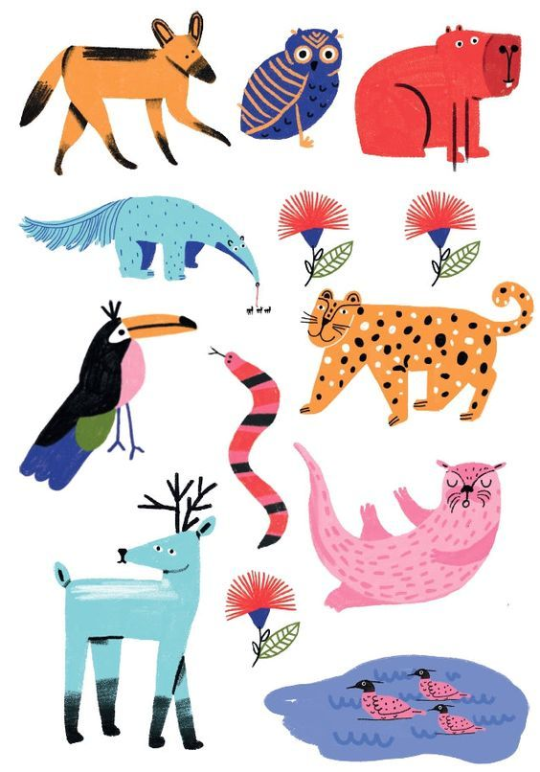
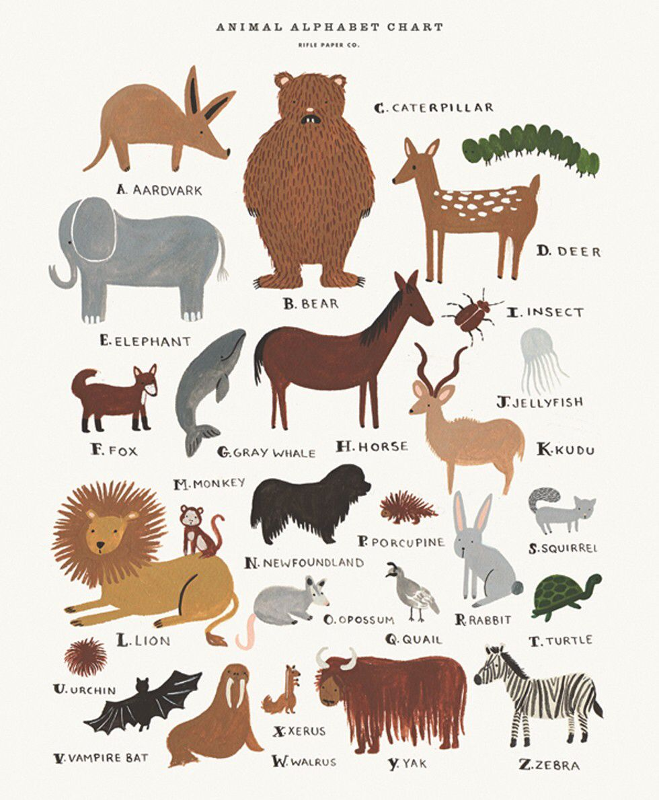
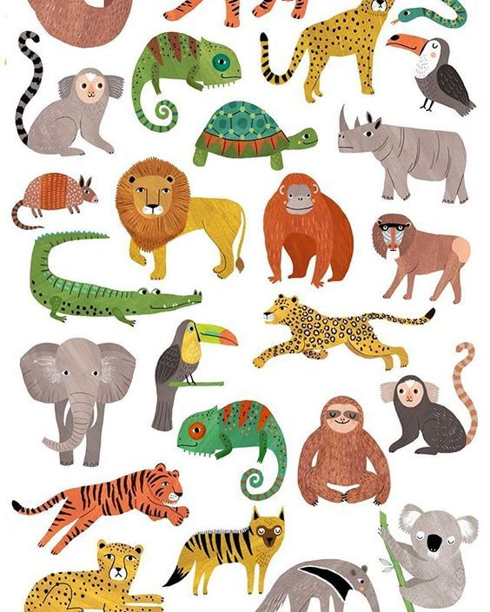
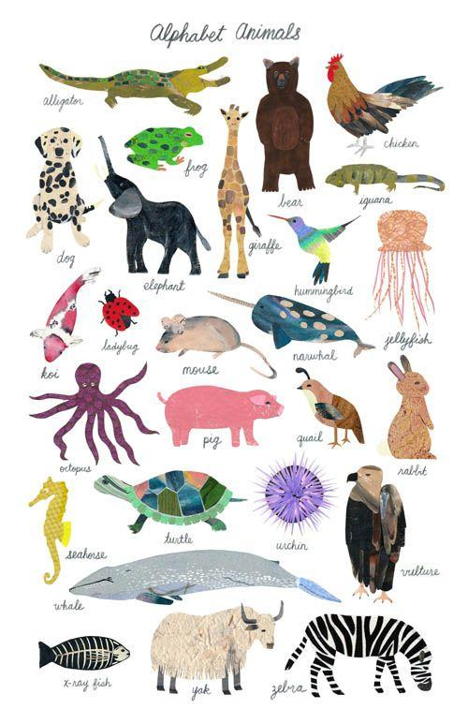
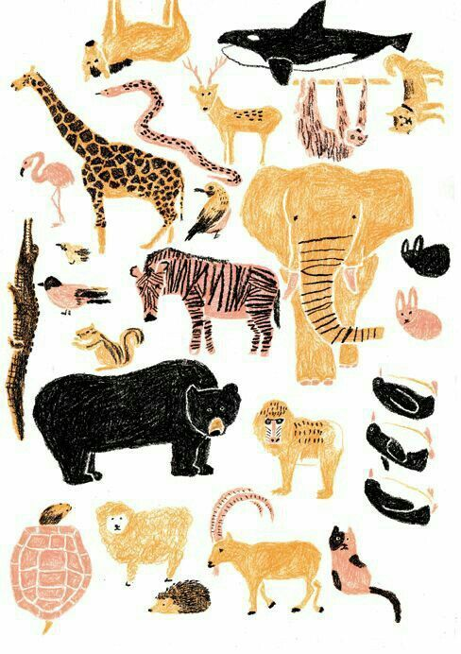
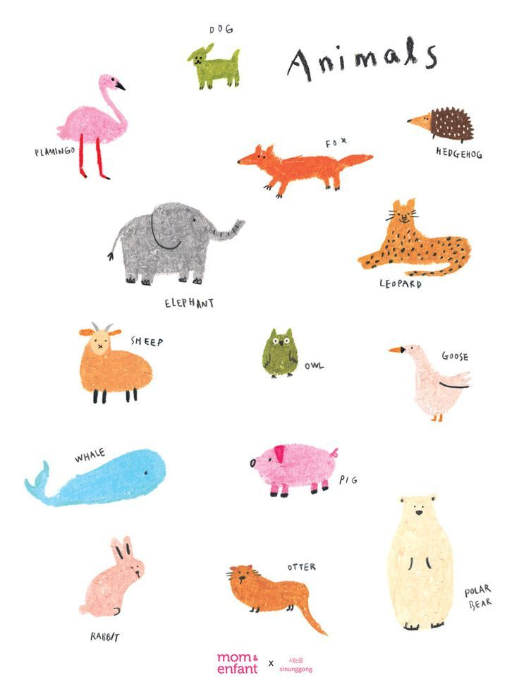


Slide 22
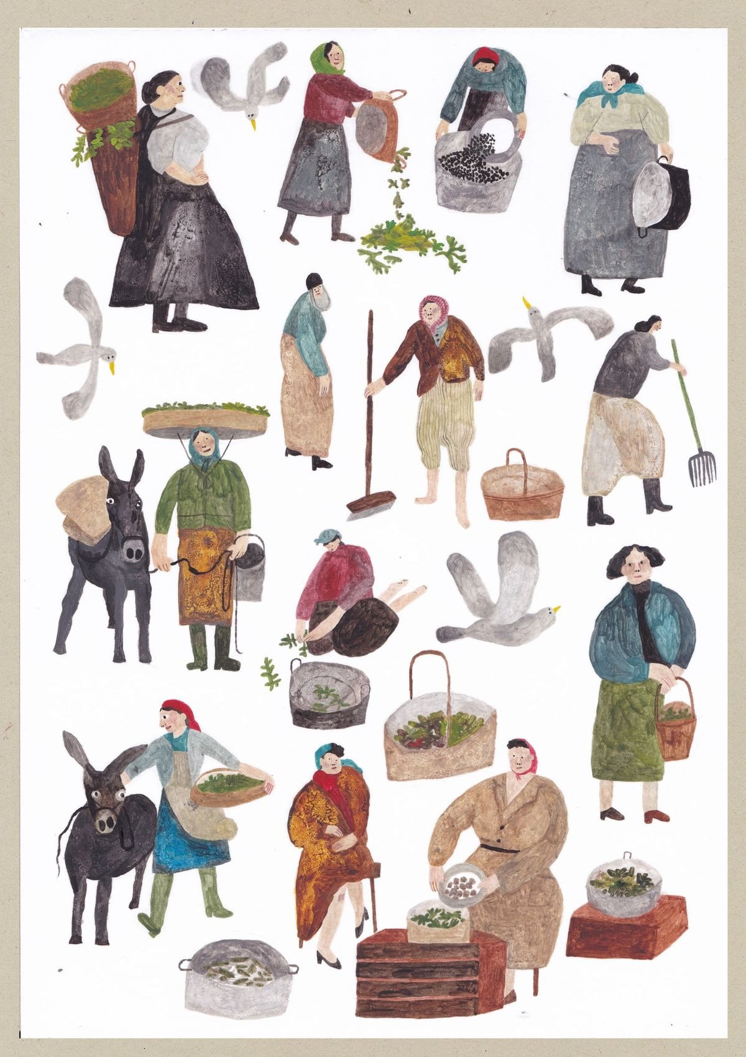
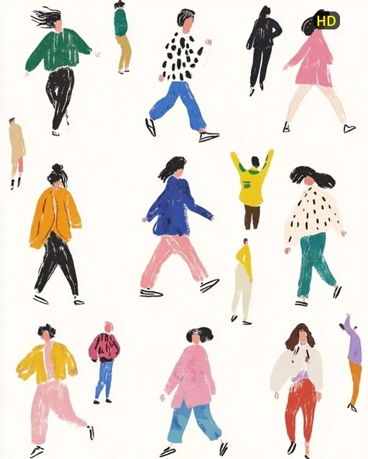
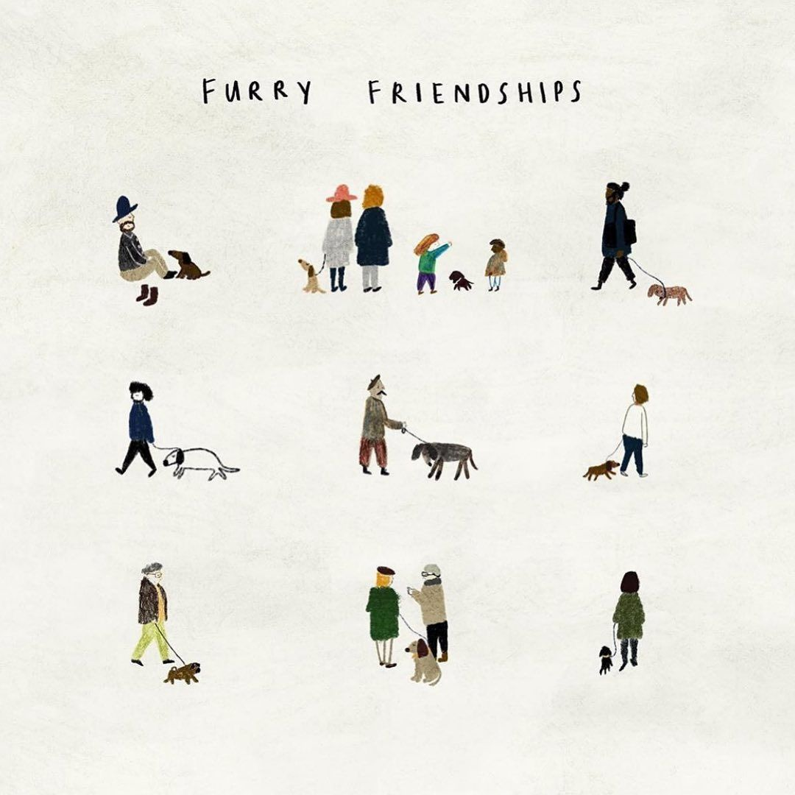

Slide 23

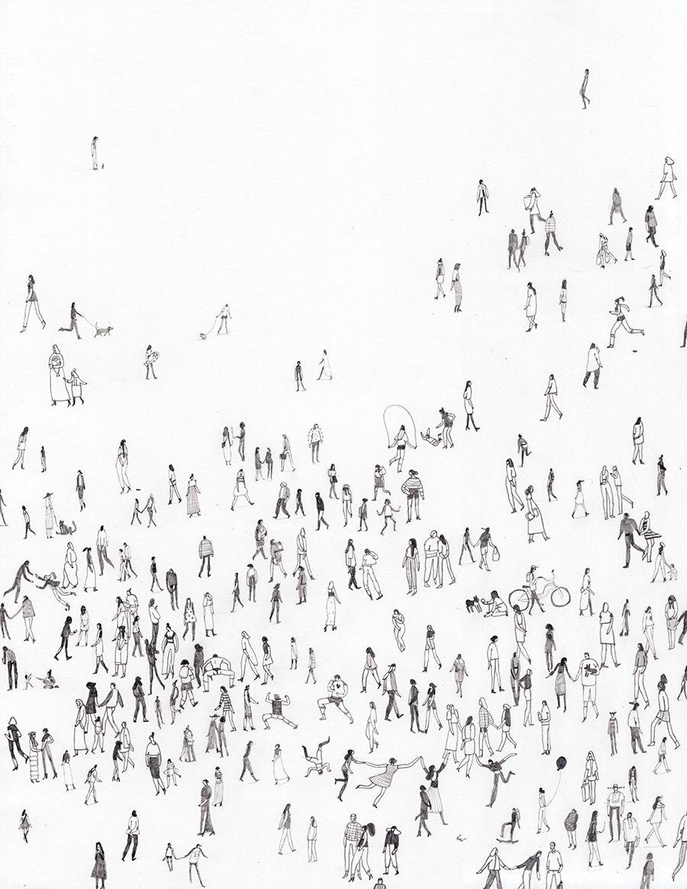

Slide 24
